Slide 1
Quelques photos
L’identité de la plupart des personnes reste (pour l’instant) mystérieuse…

Slide 2
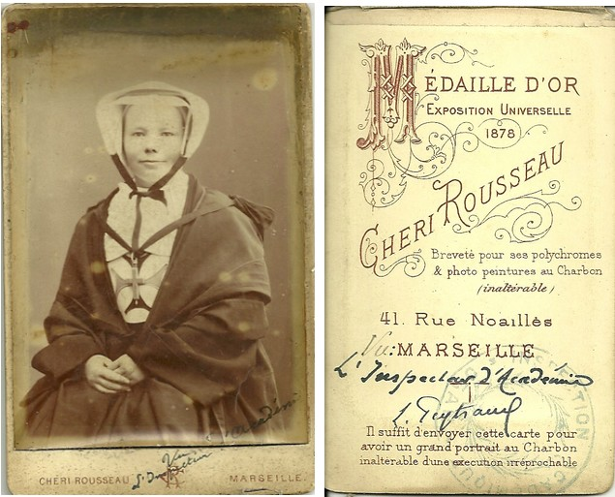

Slide 3
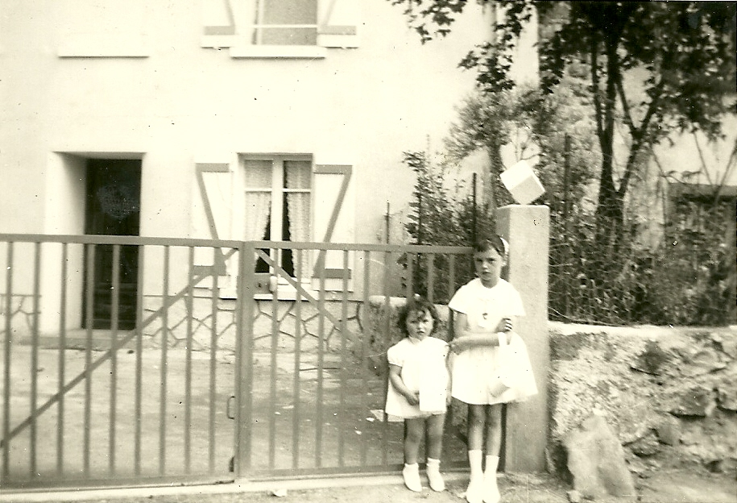

Slide 4
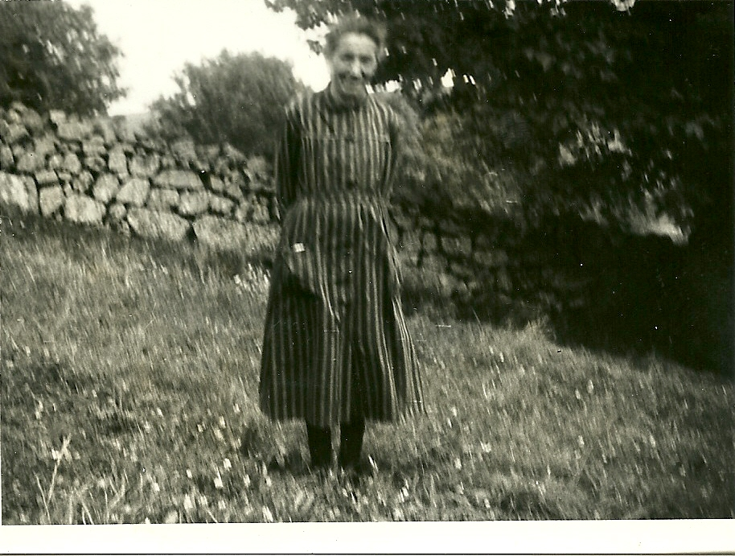

Slide 5
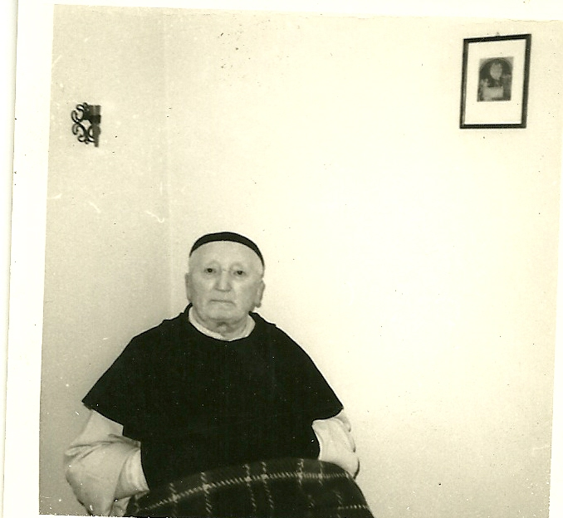

Slide 6
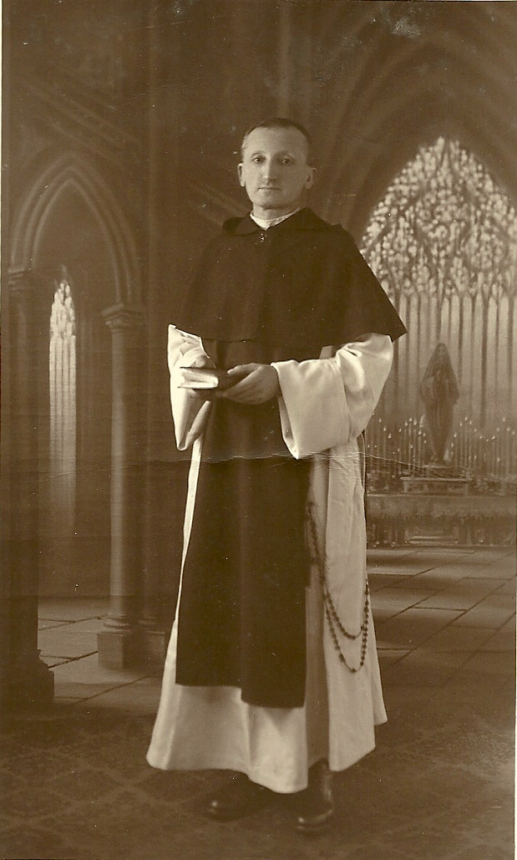

Slide 7
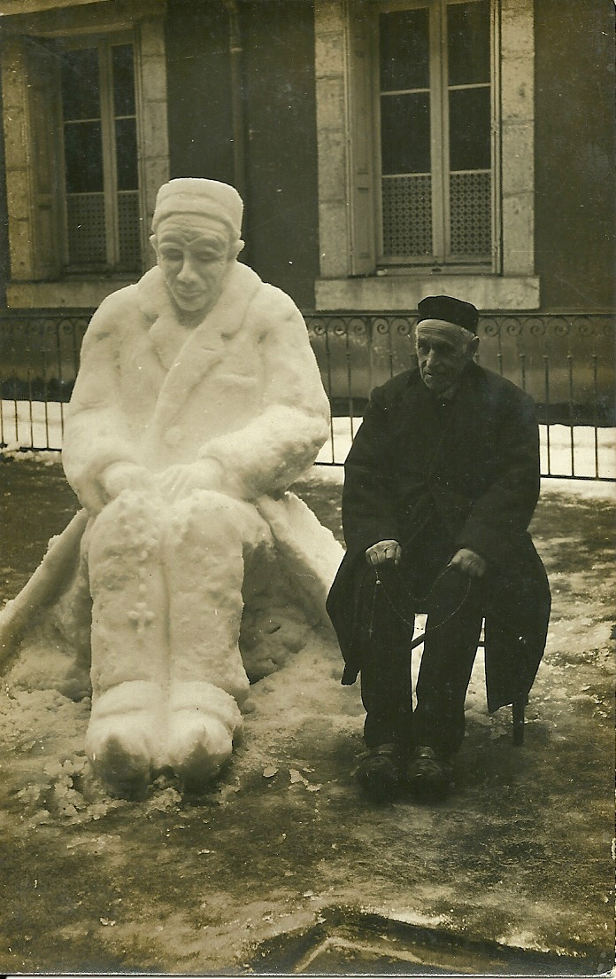

Slide 8
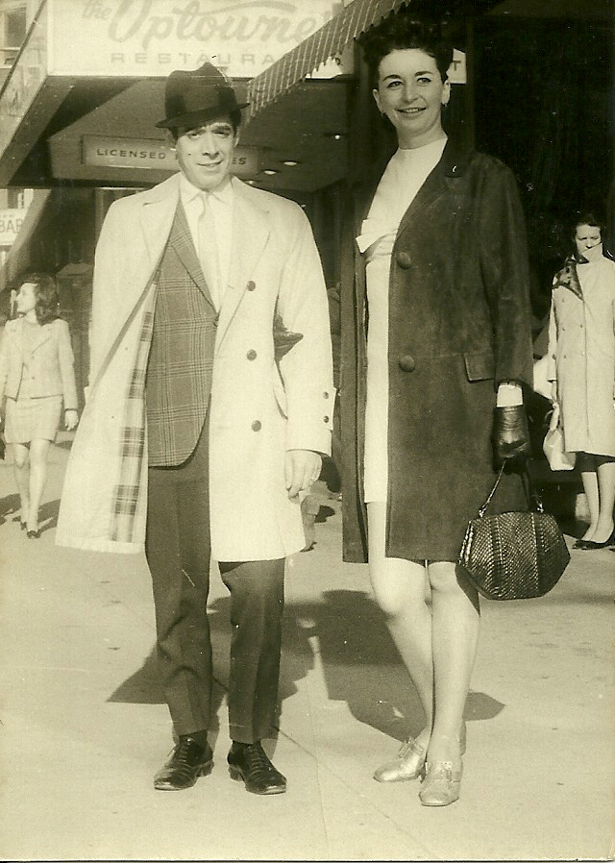
Les cousins du Québec

Slide 9
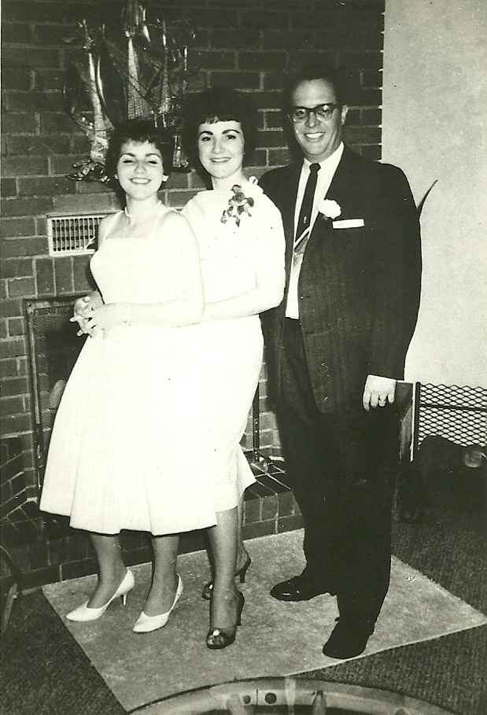

Slide 10
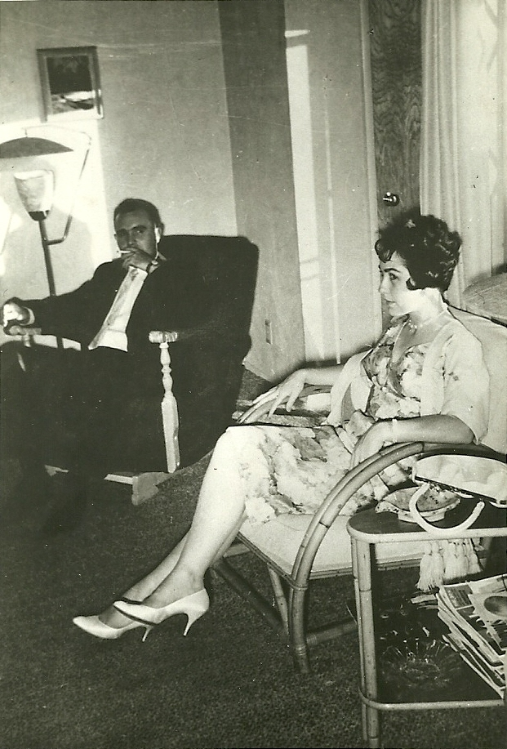

Slide 11
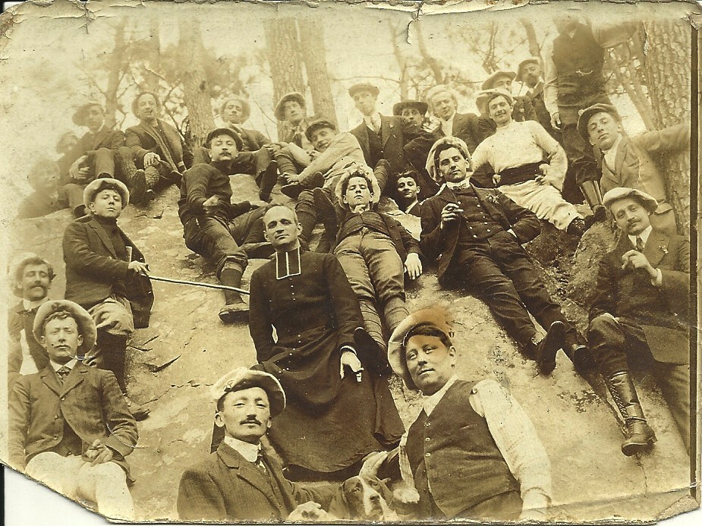

Slide 12
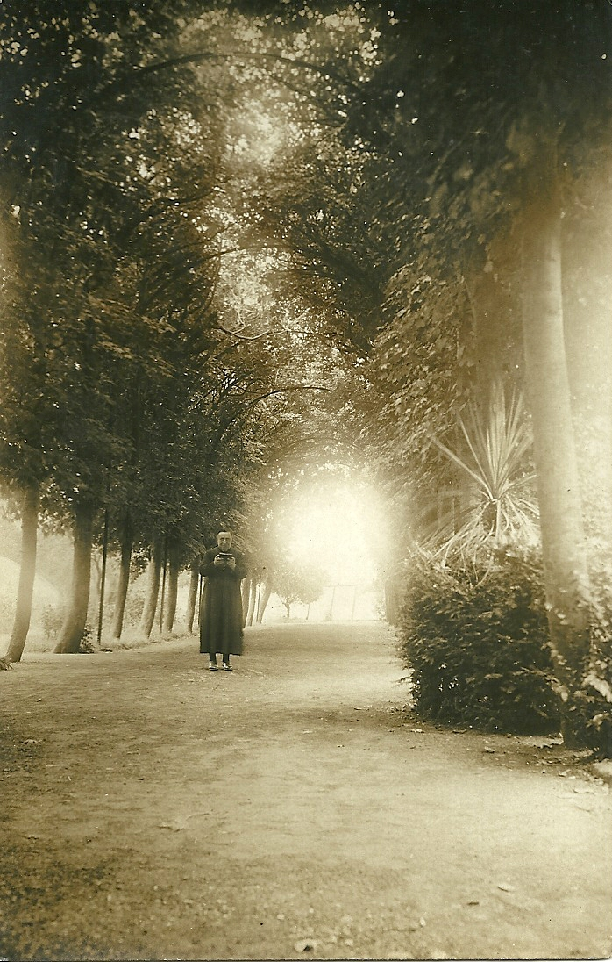

Slide 13
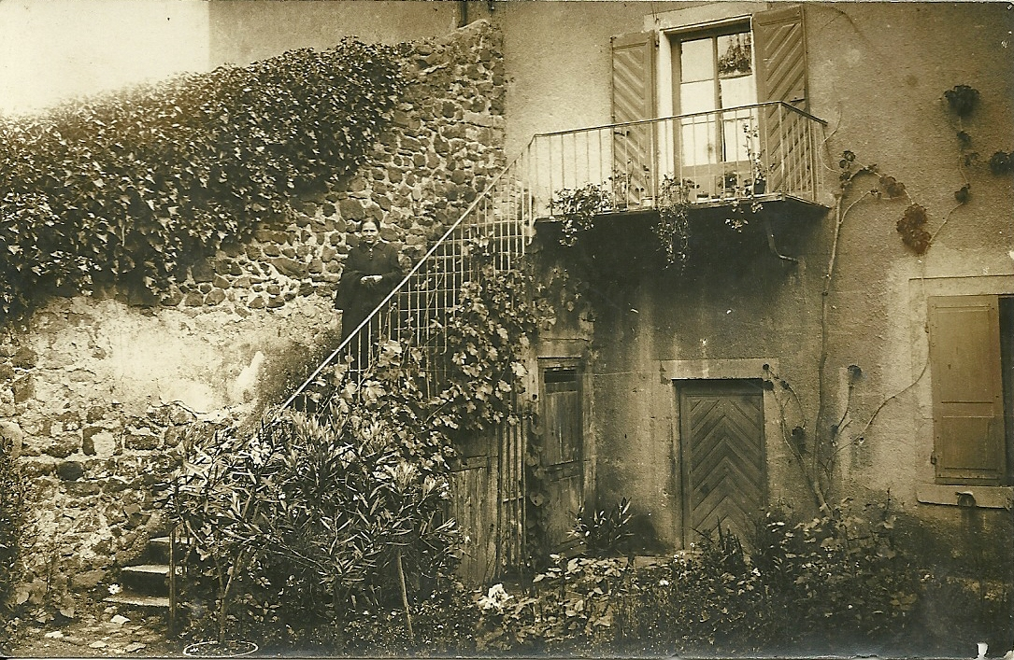

Slide 14

Une tante à mamie (sœur du père à mamie, Ferdinand Mialon)

Slide 15
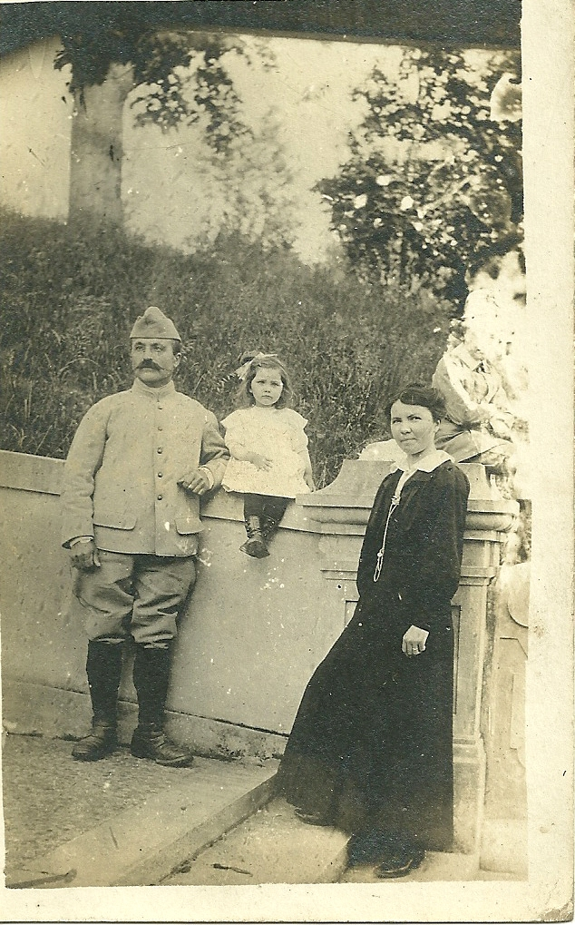

Slide 16
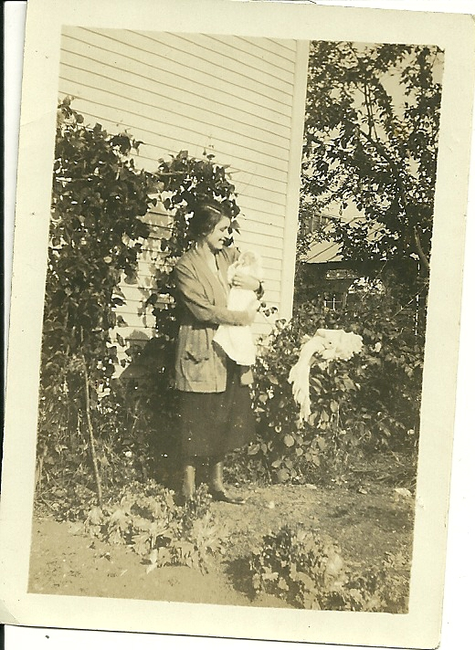

Slide 17
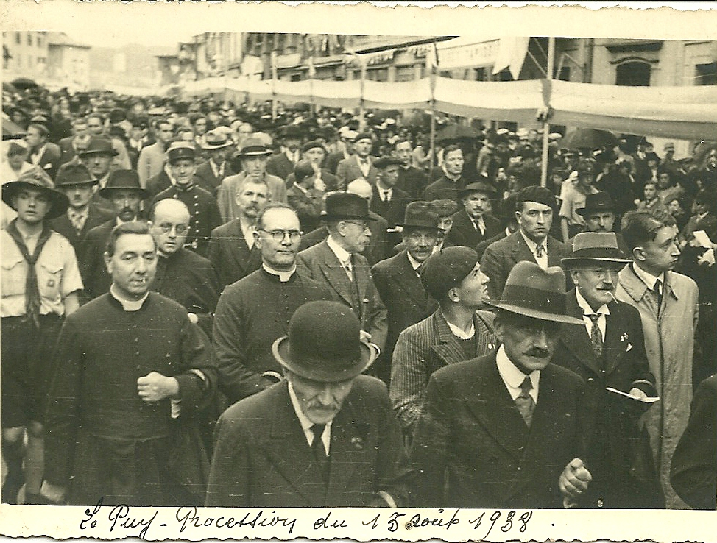
Recto

Slide 18
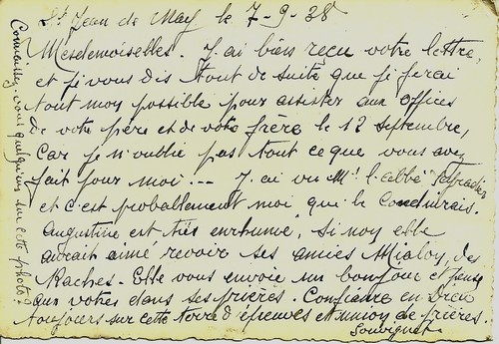
Verso

Slide 19
Transcription :
St Jean De Nay, le 7 septembre 1988
Mesdemoiselles. J’ai bien reçu votre lettre et je vous dis tout de suite que je ferai tout mon possible pour assister aux offices de votre père et de votre frère le 12 septembre, car je n’oublie pas tout ce que vous avez fait pour moi … J’ai vu l’abbé Veyradier et c’est probablement moi qui le conduirais. Augustine est très enrhumé, si non elle aurait aimé revoir ses amies Mialon des Raches. Elle vous envoie un bonjour et pense aux vôtres dans ses prières. Confiance en Dieu toujours sur cette terre d’épreuves et union de prières.
Souvignet
Connaissez vous quelqu’un sur cette photo ?

Slide 20
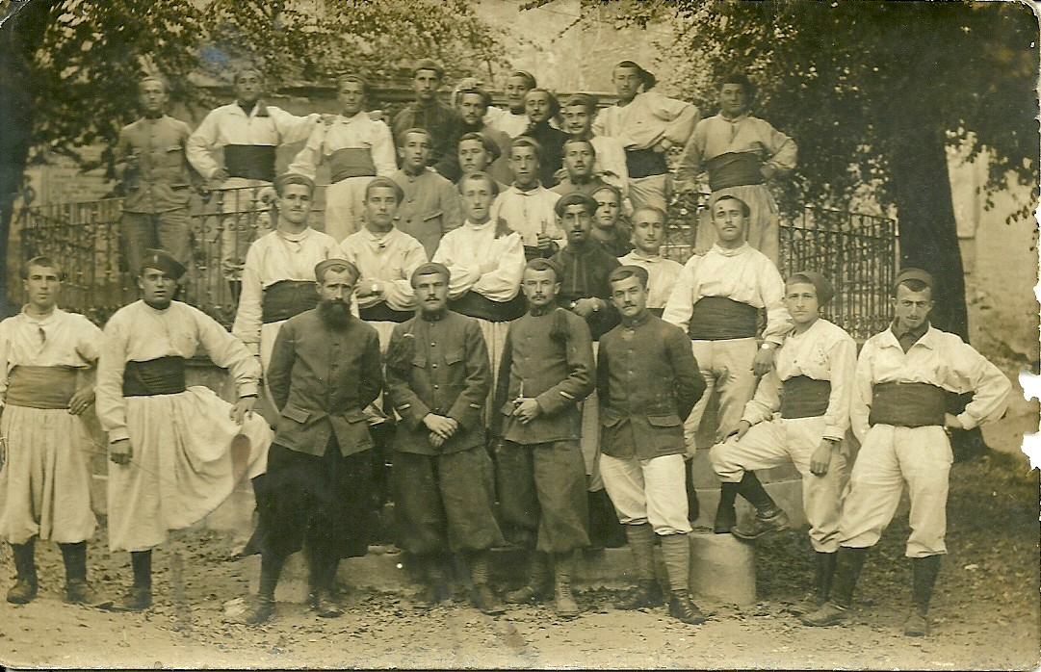

Slide 21
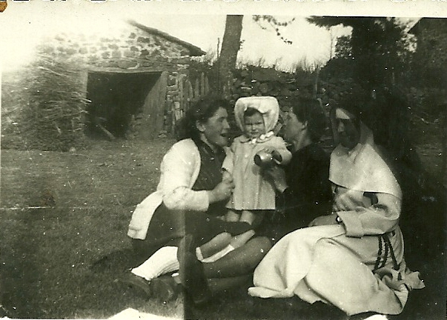

Slide 22
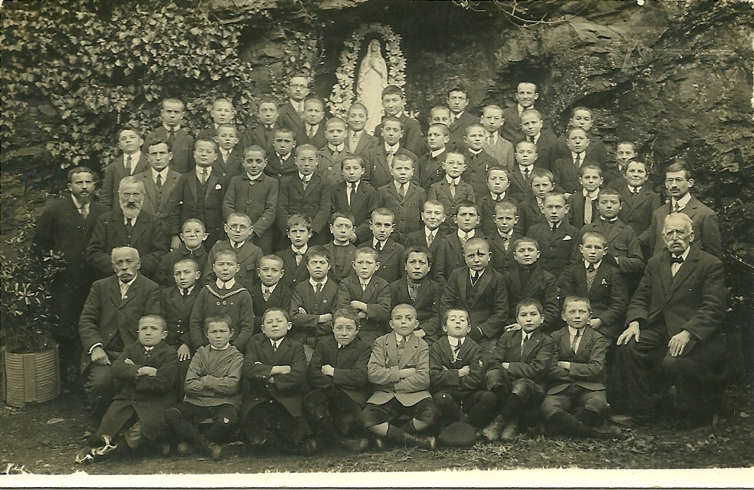

Slide 23
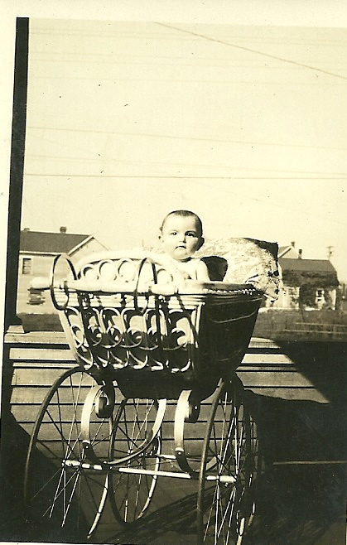

Slide 24
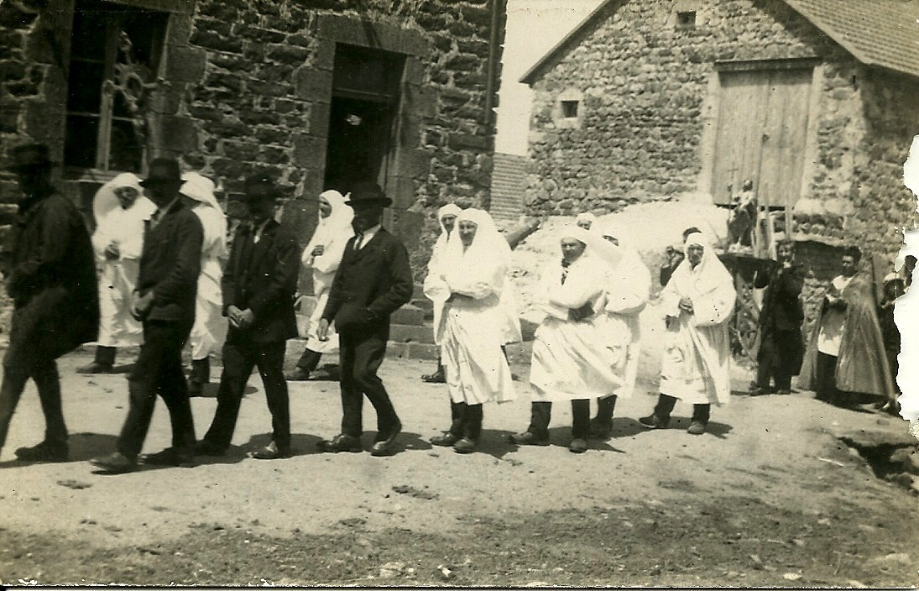

Slide 25
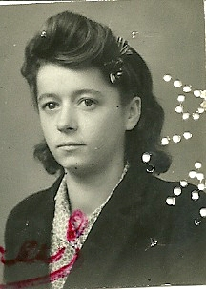
Une dénommée Marie-Thérèse

Slide 26
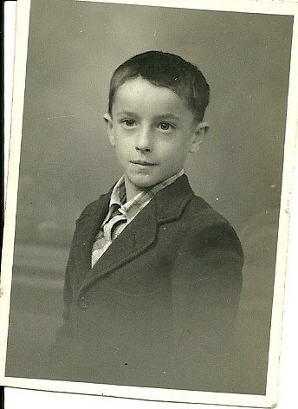

Slide 27
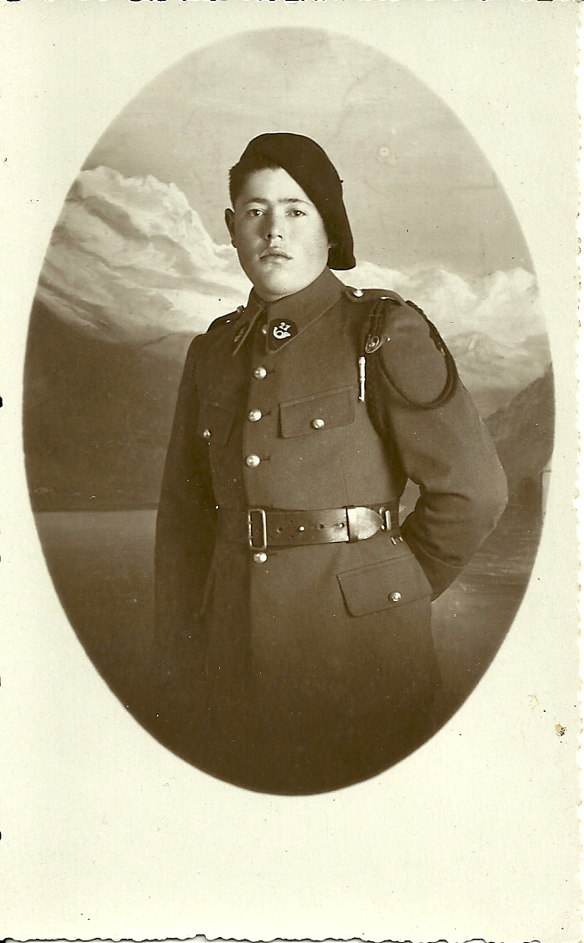

Slide 28
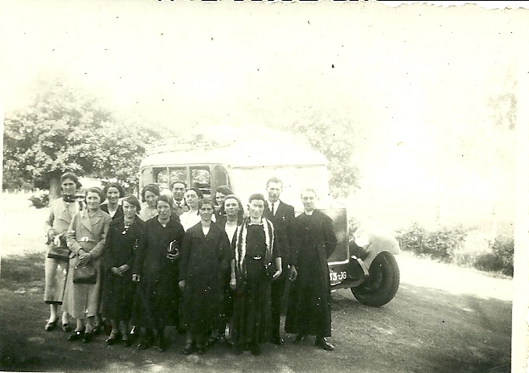

Slide 29
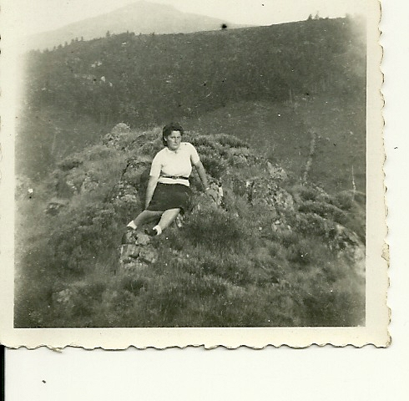

Slide 30
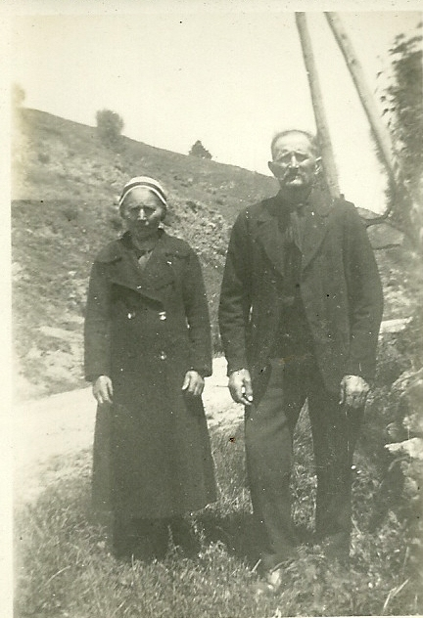

Slide 31
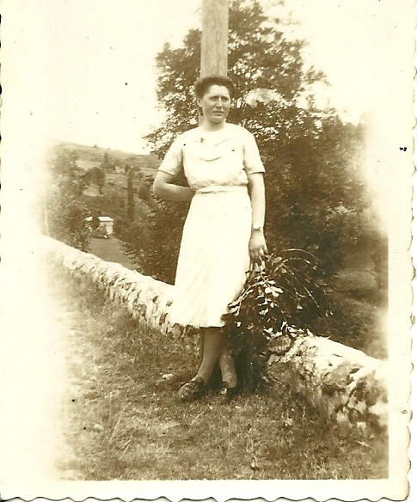

Slide 32
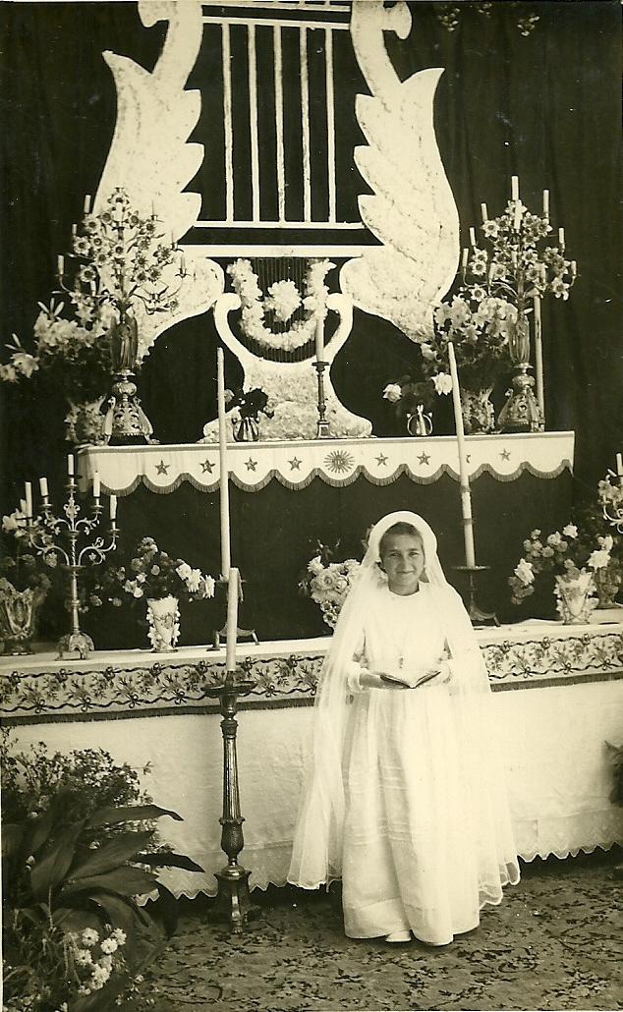

Slide 33
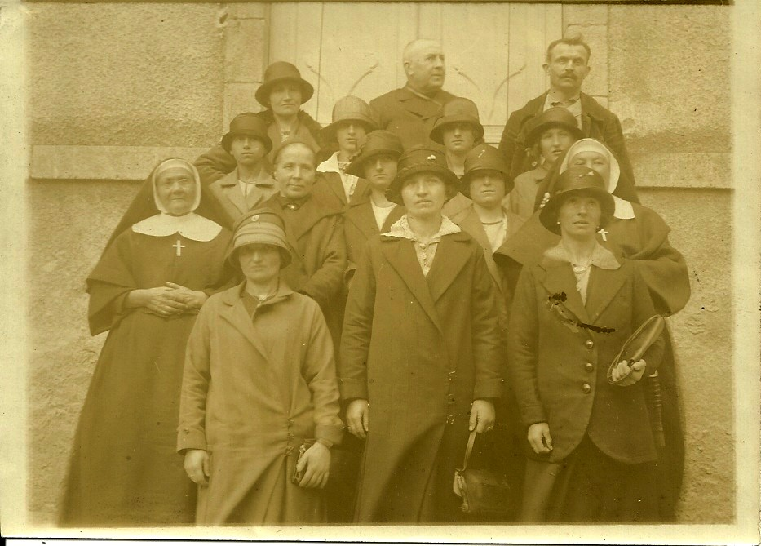

Slide 34
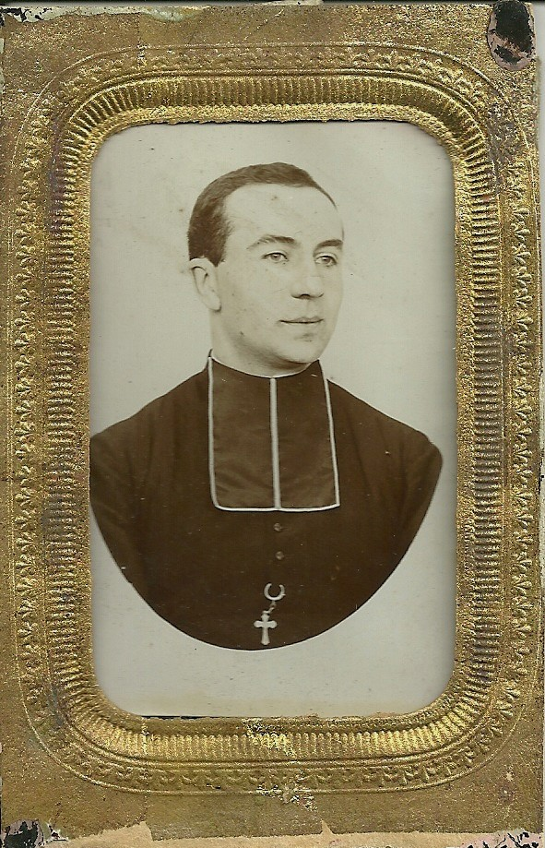
L’abbé
Joseph Chaban

Slide 35
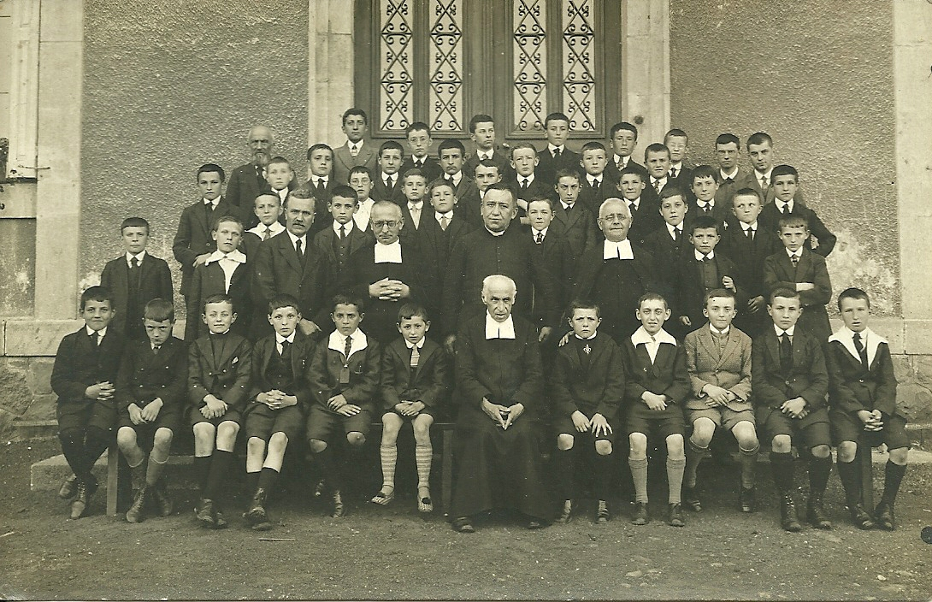

Slide 36
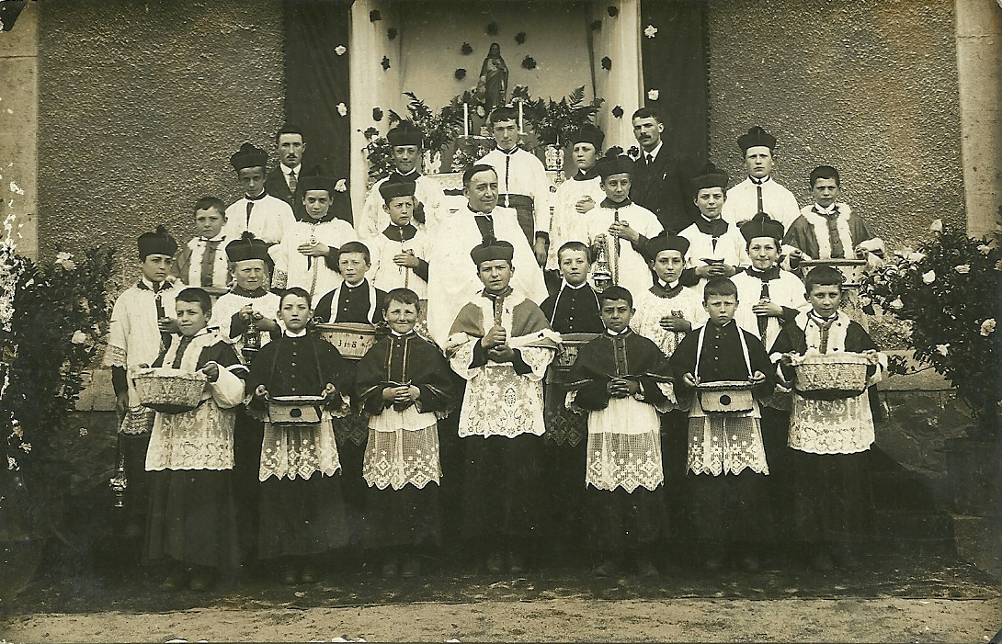

Slide 37
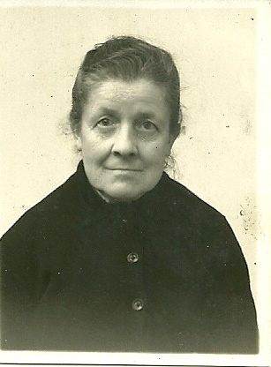

Slide 38
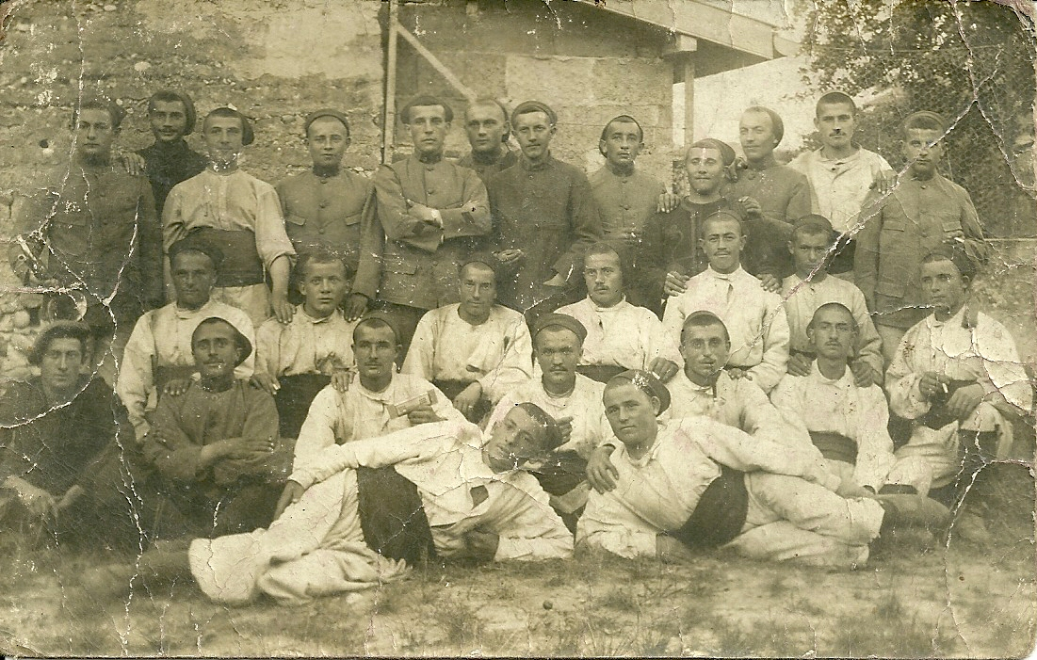

Slide 39
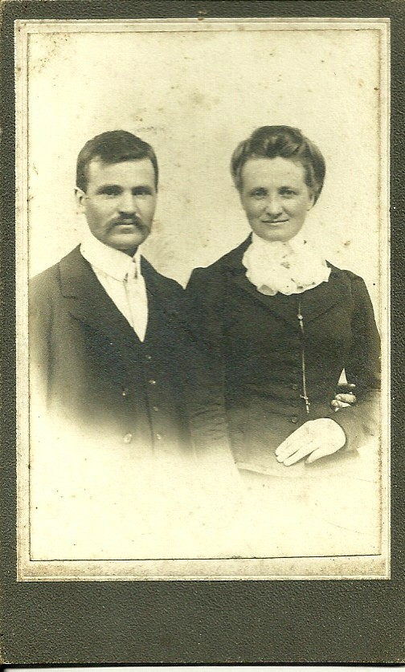

Slide 40
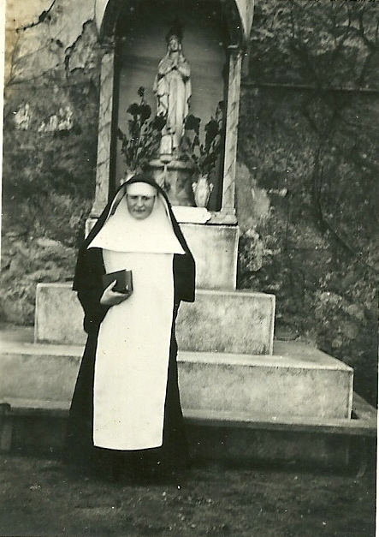

Slide 41
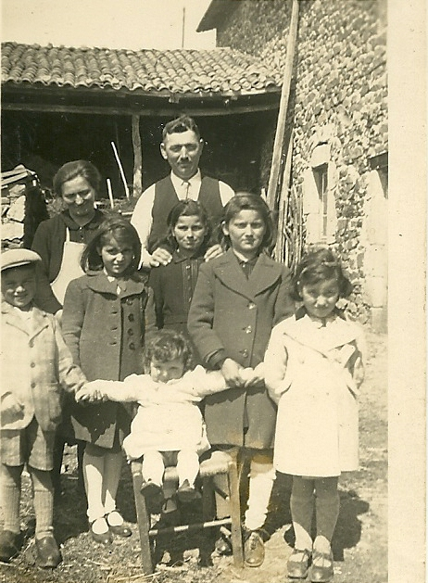

Slide 42
